Slide 1










KLASIFIKASI CITRA SAMPAH MENGGUNAKAN ARSITEKTUR MOBILENETV2

Slide 2




Anggota Kelompok
Belia Eka Sukma Mentari — 230441100110
Annisa Putri — 230441100133
Dio Ramadhani Pratama P — 230441100142
Nagita Brenda Silvia — 230441100152

Slide 3





Latar Belakang
Klasifikasi citra merupakan salah satu penerapan Deep Learning untuk mengenali objek berdasarkan informasi visual.
Pada penelitian ini digunakan Convolutional Neural Network (CNN) dengan arsitektur MobileNetV2.
Model digunakan untuk mengklasifikasikan citra ke dalam 4 kategori sampah. Eksperimen dilakukan dengan 4 skenario konfigurasi untuk melihat pengaruh perubahan model terhadap performa klasifikasi.
Evaluasi menggunakan:
  Accuracy
  Precision
  Recall
  F1-Score
  Confusion Matrix

Slide 4


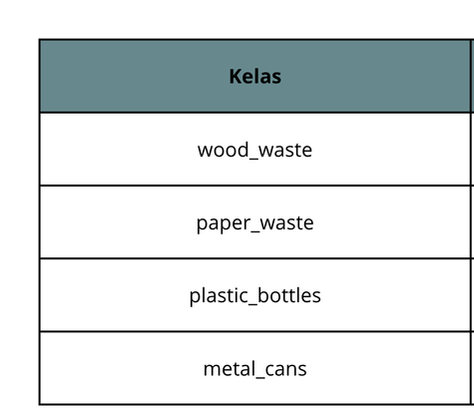

DATASET
Total dataset: 200 citra
Pembagian Dataset
  Training: 140 citra (70%)
  Validation: 28 citra (15%)
  Testing: 32 citra (15%)
Setiap kelas:
  35 training
  7 validation
  8 testing

Slide 5




PREPROCESSING
Preprocessing Data
Sebelum masuk ke model, citra melalui beberapa tahap:
1. Resize
  Ukuran citra diubah menjadi 224 × 224 piksel
  Menyesuaikan input MobileNetV2
2. Normalisasi
  Nilai piksel dinormalisasi menggunakan:
  rescale = 1/255
3. Data Augmentation
Pada skenario tertentu digunakan:
  Rotation
  Width/height shift
  Zoom
  Horizontal flip

Slide 6
ARSITEKTUR MOBILENETV2
MobileNetV2
MobileNetV2 digunakan sebagai arsitektur CNN karena:
  Relatif ringan
  Cocok untuk eksperimen dengan jumlah data yang terbatas
  Digunakan sebagai model dasar klasifikasi
Bagian akhir model
MobileNetV2 → Global Average Pooling → Dropout → Dense → Softmax
  Dense memiliki 4 neuron
  Softmax menghasilkan prediksi untuk 4 kelas sampah

Slide 7


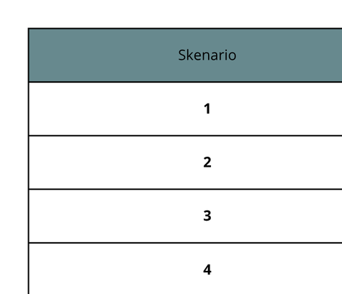

SKENARIO PENGUJIAN
4 Skenario Eksperimen
Detail:
  Skenario 1: tanpa augmentation
  Skenario 2: augmentation pada data training
  Skenario 3: augmentation + Dropout 0,4
  Skenario 4: membuka sebagian layer akhir + learning rate 0,0001

Slide 8
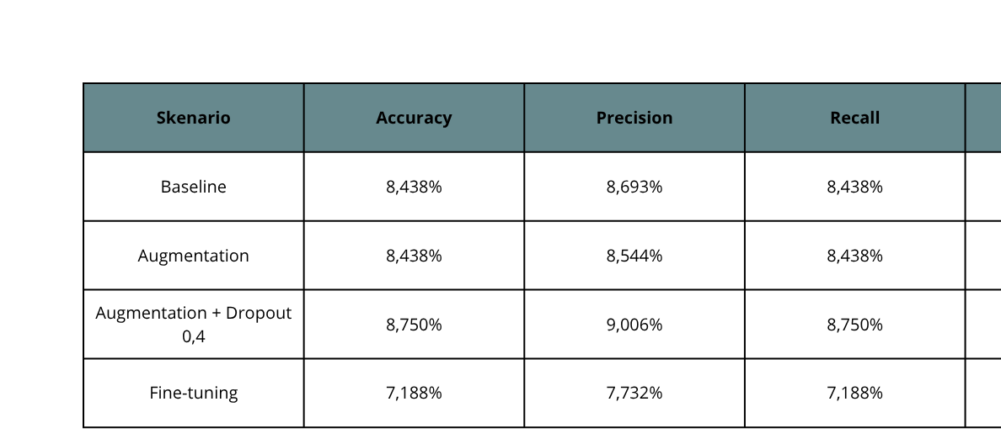
HASIL PENGUJIAN
Perbandingan Hasil 4 Skenario
Poin utama
Skenario 3 menghasilkan nilai metrik tertinggi pada eksperimen.

Slide 9


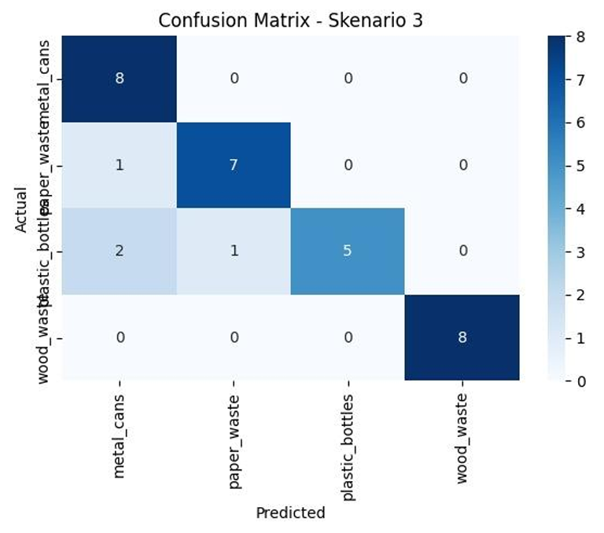


CONFUSION MATRIX
Confusion Matrix
Confusion matrix digunakan untuk melihat:
  Prediksi benar pada setiap kelas
  Kesalahan klasifikasi
  Kelas yang paling sering tertukar
Skenario 3
Dari 32 data testing:
  28 data berhasil diklasifikasikan dengan benar
  Accuracy = 87,50%
  Kesalahan terutama terjadi pada plastic_bottles
Pada Skenario 3:
  metal_cans → 8 benar
  paper_waste → 7 benar
  plastic_bottles → 5 benar
  wood_waste → 8 benar

Slide 10




PERBANDINGAN CONFUSION MATRIX
Skenario 1
Pola Kesalahan Klasifikasi
01
  27/32 data benar
  Kesalahan terbanyak pada plastic_bottles
  wood_waste seluruhnya benar
Skenario 2
  27/32 data benar
  plastic_bottles masih menjadi kelas yang cukup sulit dibedakan
Skenario 4
02
02
  23/32 data benar
  Kesalahan cukup banyak pada metal_cans dan paper_waste
Skenario 3
03
  28/32 data benar
  Kesalahan berkurang dibandingkan Skenario 2
  metal_cans dan wood_waste berhasil diklasifikasikan dengan baik

Slide 11
PERBANDINGAN KINERJA
Perbandingan 4 Skenario
Masukkan grafik perbandingan Accuracy, Precision, Recall, dan F1-Score dari laporan.
Poin yang disampaikan:
  Skenario 1 dan 2 memiliki accuracy yang sama: 84,38%
  Augmentation saja belum meningkatkan accuracy.
  Skenario 3 meningkatkan seluruh metrik utama.
  Skenario 4 mengalami penurunan performa.
Hasil terbaik pada eksperimen terdapat pada konfigurasi:
Augmentation + Dropout 0,4
Dengan:
  Accuracy: 87,50%
  Precision: 90,06%
  Recall: 87,50%
  F1-Score: 87,16%

Slide 12
PEMBAHASAN
Skenario 1 → Baseline
  Menghasilkan accuracy 84,38%
  Model sudah mampu mengenali empat kelas sampah.
Skenario 2 → Augmentation
  Accuracy tetap 84,38%
  Penambahan augmentation belum memberikan peningkatan accuracy pada eksperimen ini.
Skenario 3 → Augmentation + Dropout
  Accuracy meningkat menjadi 87,50%
  F1-score meningkat dari 84,03% → 87,16%
  Menjadi konfigurasi dengan performa pengujian tertinggi.
Skenario 4 → Fine-tuning
  Accuracy turun menjadi 71,88%
  Fine-tuning pada konfigurasi yang digunakan belum meningkatkan performa.

Slide 13


KESIMPULAN
  MobileNetV2 dapat digunakan untuk melakukan klasifikasi 4 kelas citra sampah pada dataset yang digunakan.
  Eksperimen dilakukan dengan 4 konfigurasi, yaitu:
  Baseline
  Augmentation
  Augmentation + Dropout 0,4
  Fine-tuning
  Skenario 3 (Augmentation + Dropout 0,4) menghasilkan metrik pengujian tertinggi:
  Accuracy 87,50%
  Precision 90,06%
  Recall 87,50%
  F1-Score 87,16%
  Fine-tuning pada konfigurasi yang digunakan menghasilkan accuracy 71,88%, sehingga belum memberikan peningkatan performa pada dataset ini.

